Slide 1
использование солнечного и магнитного моментов для разгрузки маховиков
Я.В. Маштаков
С.С. Ткачев
Институт прикладной математики им. М.В. Келдыша РАН

Slide 2
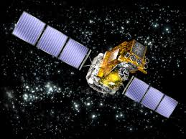
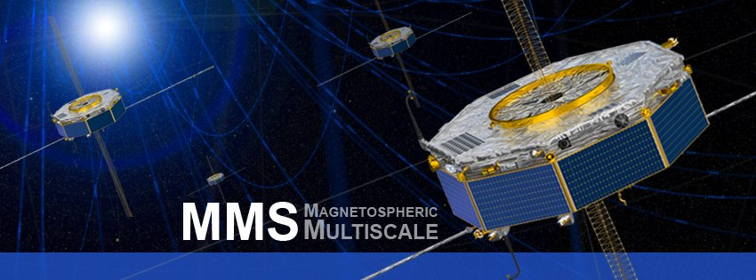
Актуальность
Примеры миссий с высокоэллиптичными орбитами
Magnetospheric MultiScale (MMS)
INTEGRAL (International Gamma-Ray Astrophysics Laboratory)

Slide 3
Мотивация
Требования по ориентации
Маховики
Насыщение маховиков
Разгрузка
Расход топлива
Уменьшение массы полезной нагрузки/времени миссии

Slide 4
Мотивация
Нужны бестопливные методы разгрузки
Момент сил солнечного давления
Гравитационный момент
Магнитные катушки

Slide 5
Постановка задачи
Рассматривается режим солнечной ориентации для обеспечения КА энергией
Угол между нормалью к солнечным панелям и направлением на Солнце ограничен
Солнечные панели жестко фиксированы
Необходимо построить программное движение, обеспечивающее разгрузку маховиков
Ляпуновское управление, реализация при помощи маховиков

Slide 6
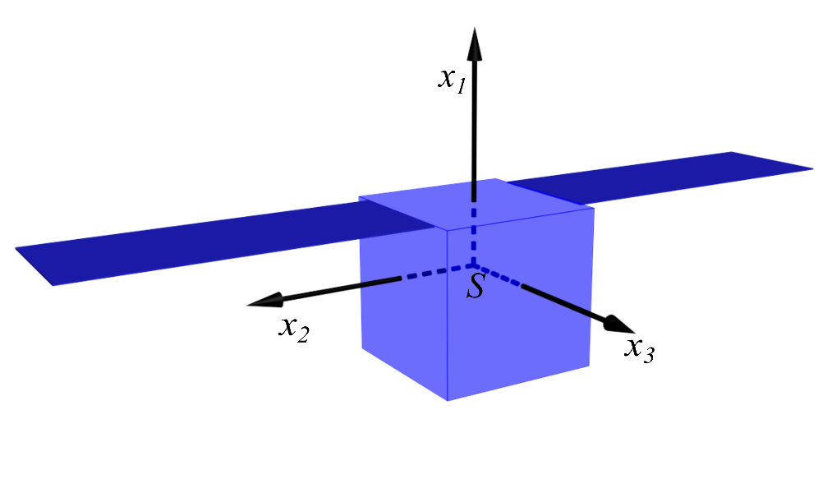
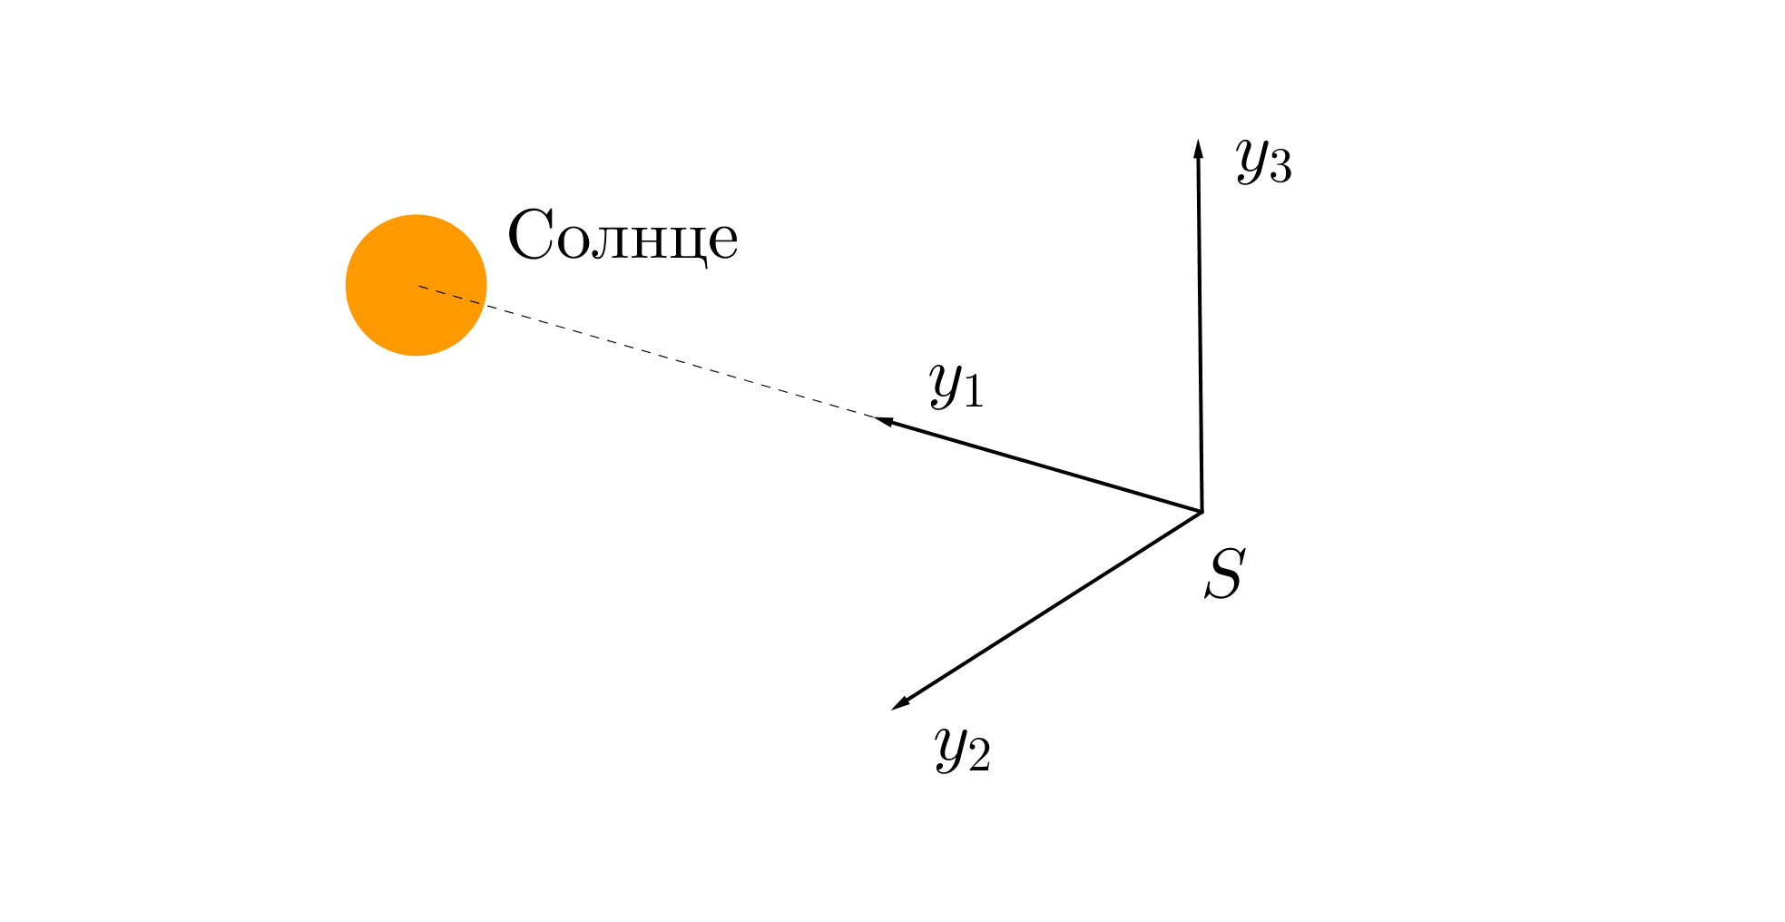
Системы координат
– связанная со спутником СК. Нормаль к панелям сонаправлена с
– солнечная СК. Третья ось – по нормали к эклиптике

Slide 7
Алгоритм построения ориентации
Сильно эллиптическая траектория
Около перицентра
Далеко от перицентра
Магнитное поле
Грав.момент
Быстрый пролет
Моментом солнечного давления пренебрегаем
Ориентация – минимизация воздействия грав.момента
Нет ни магнитного поля, ни грав.момента
Ориентация – минимизация воздействия момента сил солнечного давления

Slide 8
Солнечное давление
Общий случай
Упрощенный случай
радиус-вектор из центра масс в центр давления
площадь солнечных панелей
солнечная постоянная
скорость света
направление на Солнце
нормаль к солнечным панелям
коэффициент отражения
коэффициент зеркальности

Slide 9
Солнечное давление
Для разгрузки решаем:
Угол между нормалью к солнечным панелям и направлением на Солнце
Угол между второй осью СолСК и проекцией на
Суммарный кинетический момент КА
Итоговые выражения для углов:
– координаты кинетического момента в СолСК
– координаты радиус-вектора из центра масс в центр давления в ССК

Slide 10
Гравитационный момент
Аналогично солнечному моменту:
матрица перехода из СолСК в ССК
углы Эйлера (последовательность 1-3-1)
В общем случае – сложно решаемая задача

Slide 11
Гравитационный момент
Будем рассматривать только точную ориентацию на Солнце, т.е.
Тогда условие экстремальности:
– координаты ортов кинетического момента и радиус-вектора в СолСК

Slide 12
Магнитный момент
Взаимодействие спутника и магнитного поля:
Из условия минимизации кинетического момента:
В отличие от гравитационного и момента сил солнечного давления ориентация не накладывает никаких ограничений

Slide 13
Моделирование
Моделируем следующие параметры спутника:
Параметры орбиты:

Slide 14
Моделирование
Разгрузка только при помощи солнечного момента

Slide 15
Моделирование
Разгрузка при помощи солнечного и гравитационного моментов
Выигрыш в кинетическом моменте составил

Slide 16
Моделирование
Задействуем все три момента
Выигрыш в кинетическом моменте составил

Slide 17
Заключение
Предложено два алгоритма построения программного движения
Минимизация момента сил солнечного давления
Минимизация грав.момента
Предложенные алгоритмы позволяют сбрасывать накопленный кинетический момент
Цели дальнейшего исследования:
Обобщение результатов на случай, когда нормаль к панелям не направлена по главной оси инерции
Учет допусков по углу между направлением на Солнце и нормалью к панелям в случае минимизации грав.момента
Исследование эффекта пропеллера в случае двух панелей

